Slide 1
Психофизиологические основы дифференцированного подхода в обучении
Модель мира ребенка может в корне отличаться от моей. И я обязан уважать и учитывать эти различия.
С.В.Ковалев

Slide 2
ЗАДАЧИ СЕМИНАРА
Рассмотреть следующие вопросы:
1. Загадки ассиметричного мозга. Каналы восприятия информации.
2.Роль эмоций в развитии ребенка.
3. Мальчики и девочки - два разных мира
4. Соответствие наших педагогических воздействий индивидуальным особенностям психики ребенка.

Slide 3
ЦЕЛИ
Рассмотреть развитие психики ребенка под углом зрения: асимметричного распределения функций между двумя полушариями мозга, неравнозначности в работе правой и левой руки, глаза, уха
Доказать, что процесс обучения ребенка должен учитывать его индивидуальные особенности.
Выяснить, почему разные методики, используемые при обучении детей, ориентированы на определенный тип детей и не очень подходят для обучения детей другого типа.
Дать рекомендации по обучению детей разного типа в классе на уроке одним учителем.

Slide 4
Как учитывать индивидуальные особенности при ведении урока?
Одним из важнейших свойств индивидуальности является функциональная асимметрия мозга
Она определяет особенности восприятия, запоминания, стратегию мышления, эмоциональную сферу человека.

Slide 5
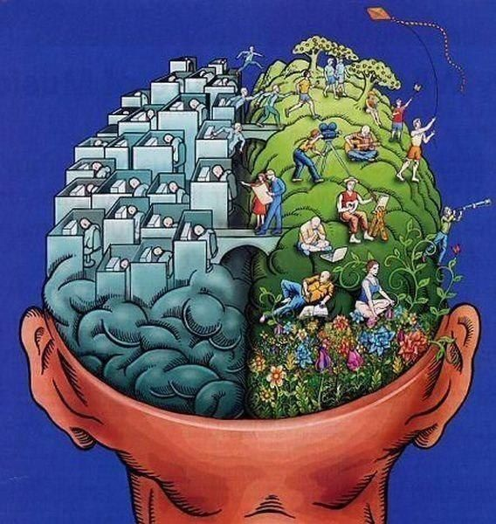

Slide 6
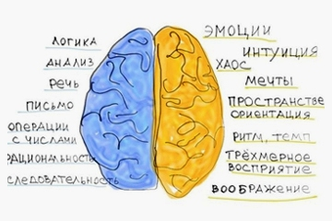
ЛЕВОЕ ПРАВОЕ

Slide 7
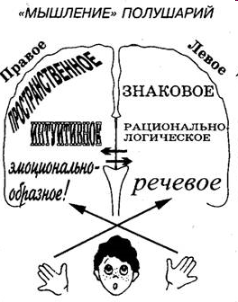

Slide 8
Основные типы мышления, свойственные полушариям мозга.
На рисунке условно обозначены основные типы мышления, свойственные полушариям мозга. Следует помнить, что у любого из нас постоянно задействованы оба полушария, и речь идет только об относительной активности каждого их них при решении той или иной задачи.

Slide 9
Доминирование левого полушария
– словесно-логический характер познавательных процессов, склонность к абстрагированию и обобщению (левополушарные люди);

Slide 10
Доминирование правого полушария
– конкретно-образное мышление, развитое воображение (правополушарные люди);
Отсутствие ярко выраженного доминирования одного из полушарий (равнополушарные люди).

Slide 11
Деятельность полушарий
Почти каждый человек имеет ведущую руку, глаз, ухо. Если ведущим является правый парный орган, это говорит в пользу преимущественной регуляции связанного с ним вида деятельности (моторной, зрительной, слуховой) левым полушарием, и наоборот.

Slide 12
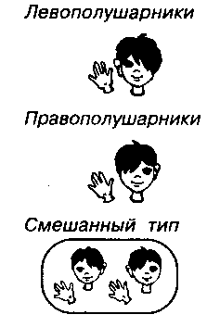

Slide 13
Типы функциональной асимметрии мозга.
Праворуких с ведущим правым глазом и ухом условно можно считать левополушарниками.
Праворукие с ведущим левым глазом и ухом — это, скорее, правополушарники.
Праворукие с несовпадающими ведущими глазом и ухом — смешанный тип
Левши заняли особое место. Это малочисленная группа обычно ярких правополушарников с особым характером функциональной асимметрии.

Slide 14
ЛЕВШИ-ЯРКИЕ ПРАВОПОЛУШАРНИКИ
ЛЕВАЯ РУКА
ЛЕВЫЙ ГЛАЗ
ЛЕВОЕ УХО
Статистика: около 10% с 4летнего возраста
Самые ранимые, очень одаренные дети, в то же время- самые сложные в обучении и воспитании дети!

Slide 15
Диагностика различий, вызванная функциональной асимметрией мозга
Тест И.П. Павлова
    9 карточек со словами:
    «карась», « бегать», «чешуя», «летать», «овца». «орел», «плавать», «перья», «шерсть»
    Инструкция:
    «Разложи карточки по 3 на 3 группы так, чтобы между ними было что – то общее».

Slide 16
Оценка результатов:
    1 вариант: Выделение общих, существенных признаков: «карась», « орел», «овца»,
    «бегать», « плавать», «летать»
    «шерсть», « перья», «чешуя».
    Мыслительный тип, анализ, доминирование левого полушария.
2 вариант: Предметы и явления обобщены по их функциональным признакам:
    «карась», « плавать», « чешуя»»
    «орел», «летать», « крылья»
    «овца», « бегать», « шерсть».
    Художественный тип, синтез, доминирование правогополушария.
    3 вариант : Одновременное выполнение 1 и 2 вариантов теста смешанный тип.

Slide 17
Правополушарные
Характеристики
Восприятие целостное (от общего к частному)
Переработка информации мгновенная
Интеллект невербальный Деятельность практическая
Память непроизвольная, наглядно-образная
Мышление наглядно-образное, оперирование образами, спонтанное,
эмоциональное, интуитивное. трехмерное в пространстве
Сильные стороны
Синтез текстов и слов из предложений, частей,
лучше пишут сочинения, чтение-пересказ,
чтение по ролям, нахождение отрывков в тексте, взаимосвязей.
Хорошо выполняют задания на время, работают на результат, задания на правописание
Чувства и интуиция
Мозговые штурмы, инсценировки, интервью,
работа в группах
Использование речевых и музыкальных ритмов, схем, таблиц, карточек, фильмов.
Геометрия, синтез,
предсказание результатов.

Slide 18
Левополушарные
Сильные стороны
Анализ, дробление текстов и слов на части.
Восприятие на слух,
деятельность, требующая отсроченной реакции,
задания на поиск ошибок.
Перерабатывают информацию через слово, логически.
Доказательство теорем,
обучение других,
индивидуальная работа, работа с тестами.
Многократное повторение, запоминание посредством заучивания
Оперирование знаками на плоскости,
алгебра, усвоение правил и грамматических конструкций,
анализ результатов, выделение деталей,
создание категорий, алгоритмы.
Характеристики
Восприятие материала дискретное (по частям), смысловая сторона речи
.Переработка информации медленная, последовательная.
Интеллект вербальный, логический.
Деятельность: предпочитает работать с теорией.
Память произвольная, знаковая.
Мышление абстрактно-логическое, формальное, рациональное, программируемое, двумерное (на плоскости).

Slide 19
Канал восприятия
Правополушарные – посредством зрения (визуалы) и через чувства и ощущения (кинестетики),
Левополушарные – + посредством слуха (аудиалы).

Slide 20
ВИЗУАЛЫ
- это люди, которые воспринимают большую часть информации с помощью зрения!
Они «ВИДЯТ» окружающий мир

Slide 21
КИНЕСТЕТИКИ
-это люди, которые воспринимают большую часть информации через другие ощущения(обоняние, осязание и др.) и с помощью движений. Они «чувствуют» окружающий мир.
Люди этой категории не умеют скрывать чувства, их выдают глаза, поэтому они их часто опускают. Ответы на вопросы просты, прямолинейны. Решения они принимают, опираясь на свои чувства. Их около 40%.

Slide 22
АУДИАЛЫ
-это очень редкий тип людей, которые воспринимают большую часть информации с помощью СЛУХА!
Они обладают удивительно острым слухом и великолепной памятью

Slide 23
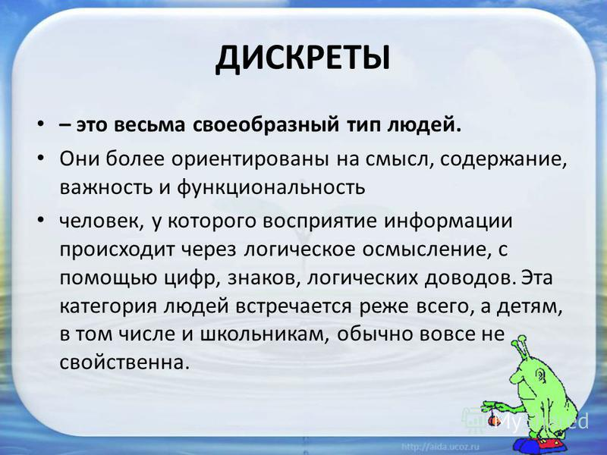

Slide 24
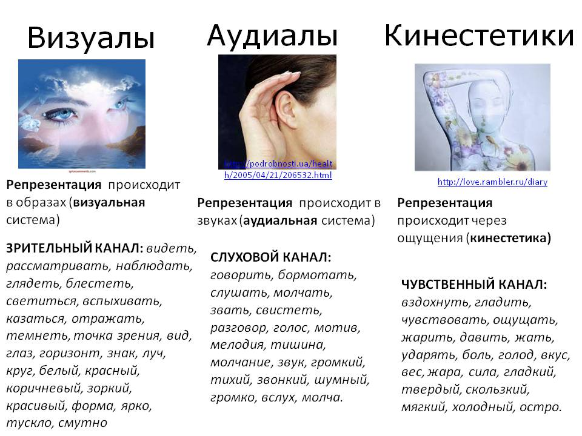

Slide 25
Словоупотребление
Визуал: видеть, показывать, обозревать
Кинестетик: чувствовать, ухватывать, касаться, попробовать, потрогать
Аудиал: слушать, звучать, настраивать, оглушить
Любая модальность: считать, знать, понимать, помнить, осознавать, думать, верить, объяснять

Slide 26
-Слушай, возьми зонт — по радио дождь на сегодня передавали…(аудиал)
— Я что не вижу, на небе ни облачка- буду выглядеть как идиот с зонтом!!! (визуал)
— Ой, чувствует мое сердце, попадешь под дождь и сляжешь с ангиной.
Отец, достань - ка из комода ему дождевик!!! (кинестетик)

Slide 27
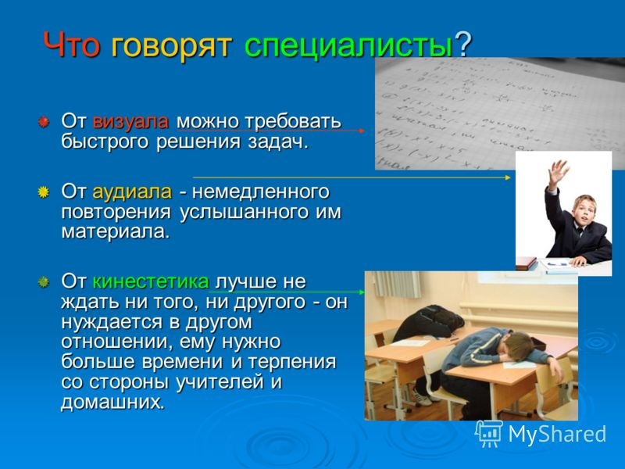

Slide 28
ВНИМАНИЕ!!!
Стоит помнить, что чистого типа восприятия практически не бывает. К примеру, у визуалов часто хорошо развиты умения и способности кинестетиков. Благодаря такому совмещению дети лучше запоминают ту или иную информацию, используя подходящие органы чувств. Вот почему, даже определив ведущий канал восприятия, старайтесь развивать и остальные. Успешность обучения, умение общаться во многом зависят от того, насколько всесторонне развит ваш ребенок.

Slide 29
Диагностика функциональной асимметрии полушарий головного мозга
Мандала Юнга «Горизонтальная восьмерка» - символическое выражение целостности и гармонии мозга:
нарисуйте на бумаге горизонтальную восьмерку (знак бесконечности).
Проведите горизонтальную и вертикальную оси через центр нарисованной восьмерки перпендикулярно друг другу.

Slide 30
Мандала Юнга
«Горизонтальная восьмерка»
Если левая окружность по размеру больше (или аккуратнее, точнее), то у вас ведущее полушарие – правое, если правая больше, то – левое.

Slide 31
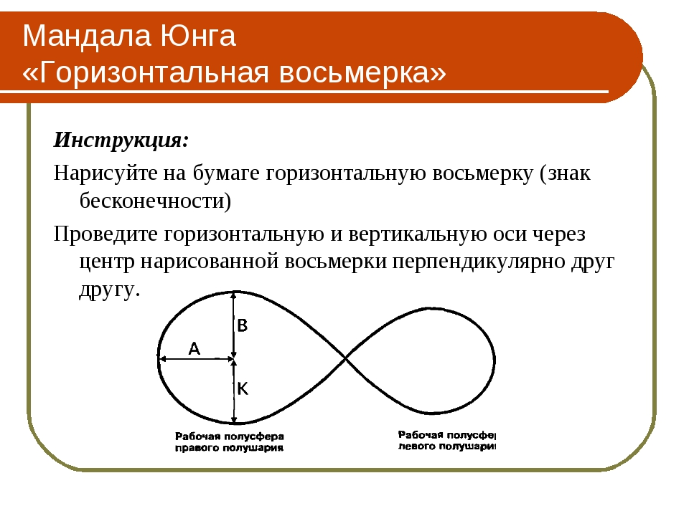

Slide 32
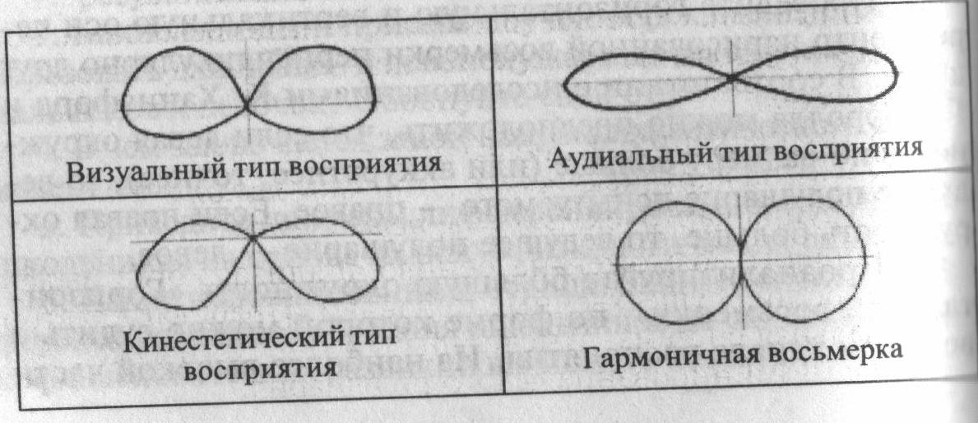
Мандала Юнга «Горизонтальная восьмерка» - канал восприятия

Slide 33
Физиологические признаки
Визуалы ходят с прямыми плечами, шеей и спиной; подбородок поднят вверх. Их движения резкие порывистые. Голос высокий, во время молчания губы плотно сжаты. Дыхание ключичное (грудная клетка поднимается вверх). Основные движения происходят вокруг глаз: мигание, прищуривание, нахмуривание бровей.

Slide 34
Физиологические признаки
Кинестетики более «рыхлые», с круглыми плечами, часто наклоняются вперед при общении, подбородок опускается вниз, дышат нижней частью легких (животом), губы полные и мягкие, основные движения около живота, имеют раннее физическое развитие.

Slide 35
Физиологические признаки
Аудиалы чаще имеют субтильную конституцию, при общении руки сложены на груди, а голова наклонена вниз и в сторону, как бы слушая, хорошо имитируют тональность и высоту голоса, основные движения – вокруг рта, ушей и груди, дыхание происходит полной грудной клеткой (грудью).

Slide 36
ЛЕВШИ
ВЫВОД: Если у левши иначе устроен мозг, то значит и мышление, и вся психика у него несколько отличаются от обычного типа.
Действительно, доказано, что леворукие дети обычно более ранимы, эмоциональны, подвижны, вспыльчивы, гневливы и тревожны. Они часто хуже привыкают к смене обстановки, впервые попадая в детский сад или школу.
Леворукие дети обычно значительно тоньше чувствуют цвет и форму предмета, видят отличия между предметами даже тогда, когда праворукие считают их абсолютно одинаковыми, т.е. более индивидуализируют окружающий мир. Именно поэтому леворуких детей очень много в школах для художественно одаренных.

Slide 37
ЛЕВШИ
При обучении леворукие больше ориентируются на чувственные ощущения (зрительные, осязательные и др.), а не на речь, поэтому для лучшего понимания материала им требуется опора на рисунок или какое-то наглядное пособие. Для левшей обычно трудна работа в больших группах при жестко регламентированных условиях и строгом соподчинении. Их стихия — индивидуальная работа, когда нет жесткого регламента, строгого подчинения чьему-то мнению, а важна собственная инициатива и интуиция.

Slide 38
ВНИМАНИЕ
Часть правшей, имеющих определенные «левые» признаки, во многом сходны с левшами по своему психологическому статусу.

Slide 39
Особенности леворуких детей
У леворуких детей чаще бывают неврозы. Однако это связано не только с их особой ранимостью, но и с тем, что в нашем праворуком мире они постоянно испытывают так называемый «декстрастресс» (правый стресс). Мы не замечаем, а леворукий сталкивается на каждом шагу с тем, что все окружающие предметы сделаны таким образом, что ими удобно пользоваться правше и очень неудобно или просто невозможно — левше. Даже двери открывать левше неудобно, осветительные приборы обычно располагаются слева и т.д.

Slide 40
Левый ведущий глаз
Обычно ведущий глаз можно обнаружить уже у ребенка двух лет. Исследования показали, что левоглазые люди часто бывают робкими, хорошо приспосабливаются к деятельности лишь при малом объеме групп и неформальных межличностных контактах без строгой подчиненности. По-видимому, такие дети плохо чувствуют себя в больших коллективах (переполненная группа детского сада или школьный класс) при жесткой регламентации всех действий. В то же время они отличаются высокой устойчивостью к помехам и работоспособностью. Часто у них отмечается склонность к невротическим состояниям.

Slide 41
Левое ведущее ухо
Интересно, что левоухие люди испытывают наибольшие трудности при овладении иностранным языком в школе, но очень легко овладевают им при обучении так называемым «материнским способом», особенно в дошкольном возрасте, если общаются с людьми, говорящими на другом языке. Показана интересная закономерность, что именно из левоухих детей вырастают хорошие руководители

Slide 42
Правые ведущие рука, глаз, ухо
Люди, которые предпочитают правую руку, глаз, ухо (например, при разговоре по телефону), обычно более устойчивы к невротизирующим факторам, но у них в среднем чуть ниже интеллект и работоспособность.

Slide 43
Праворукий, но левоглазый ребенок
У него свои специфические трудности. Когда такой ребенок пишет правой рукой, то основная информация от руки приходит в левое полушарие, а от глаза, по-видимому, в основном в правое. Для того, чтобы осуществлять координацию между движением руки при письме и зрительными ощущениями от написанного, необходимо сопоставить ту и другую информацию, перенести ее из полушария в полушарие.

Slide 44
Праворукий, но левоглазый ребенок
Но у детей до 9-10 лет, особенно у мальчиков, нервные пути, соединяющие два полушария, еще окончательно не сформированы. Это создает для детей определенные трудности. В то же время именно левоглазые взрослые имеют обычно более высокий интеллект, поэтому очень важно иметь в виду, что если эти дети могут запаздывать на ранних этапах овладения письмом, то в дальнейшем они не только догонят сверстников, но, возможно, и перегонят их. Поэтому надо не торопиться и не сердиться на ребенка при первых его трудностях, а набраться немного терпения и помочь ему принять их как должное, временное и нестрашное.

Slide 45
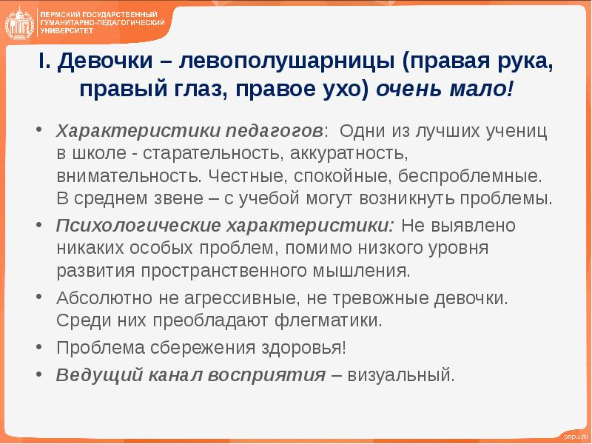

Slide 46
Во время обучения левополушарных детей следует учитывать то, что им важна не эмоция, а информация. Если информация иссякла, то у такого ребенка блокируются каналы восприятия, и он перестает слушать педагога. Следовательно, информация должна поступать последовательно и обучение вестись «от простого задания к сложному». Для таких детей важна логика и грамотно сформулированная цель, они легко организуют близких людей для реализации своих целей. Это лидеры. Они быстро запоминают словестную информацию и им важно проговорить задание вслух, используют предметозаменители, они хорошо запоминают символы, легко кодируют звук в букву, быстро овладевают счетом, чтением, письмом. Желательно для таких детей в школе ставить парты, рассчитанные на одного человека. Им комфортно, когда есть собственное пространство, и никто не задевает локтем. На рабочем месте часто царит «упорядоченный хаос», в котором сам ребенок легко ориентируется. Левополушарных детей отвлекает шум, они не способны делать два дела одновременно, во время решения находят только одно правильное решение. Видение мира у таких детей эйфорическое, они более устойчивы к стрессам, иерархию взаимоотношений усваивают быстро.

Slide 47
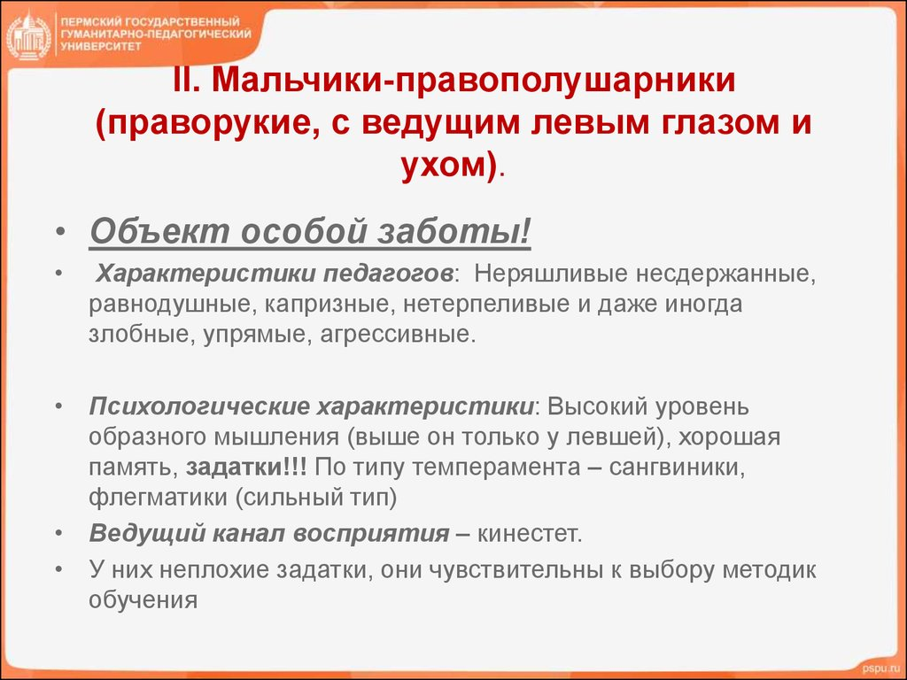

Slide 48
Правополушарные дети ранимы и непосредственны, чувствительны и эмоциональны, толерантны и неконфликтны. Это эстеты, мгновенно замечающие красоту, любят порядок. Они близки к природе и предпочитают уединение, созерцание. Такие дети радуют окружающих неординарностью суждений. Для них важны голос и интонация, они чувствуют подтекст и настроение. Обладают выразительной мимикой. Часто правополушарные люди успешны в творчестве и гуманитарных науках.
При обучении правополушарных детей важно учесть, что это люди действия, им для усвоения материала нужно все пощупать, поиграть, записать, «пропустить через себя». При обучении чтению такой ребенок будет не только глазками следить, но и пальчиком водить по строчке. Во время занятия такому ребенку не помешает музыкальный фон. Он может делать несколько дел сразу и ищет много вариантов решения задачи. Мир воспринимает образами, очень чувствителен к эмоциям и стрессам. Для него важна духовность, сопереживание. Это человек – « жилетка». Часто это ведомые люди.

Slide 49
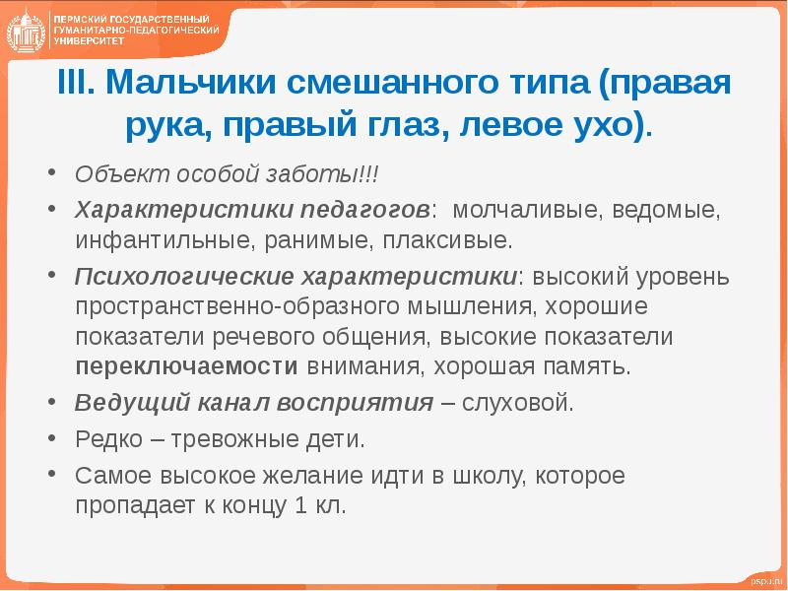

Slide 50
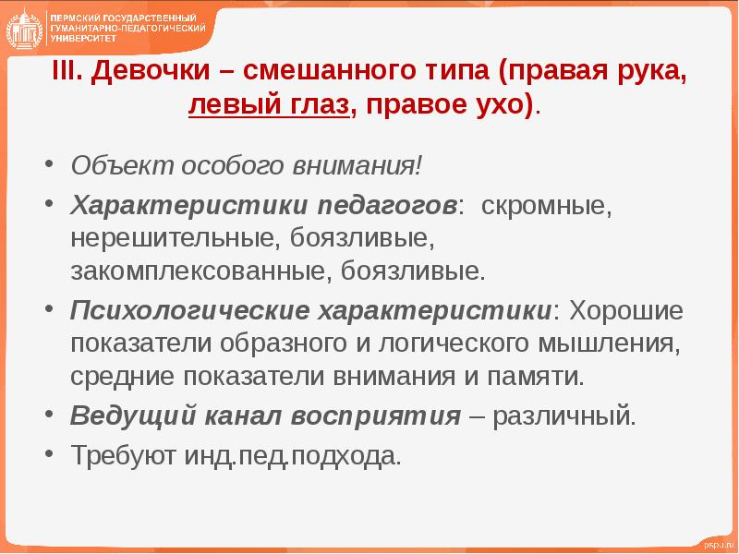

Slide 51
Девочки и мальчики
Существуют различия в овладении асимметричными видами деятельности, в формировании асимметричного мозга между мальчиками и девочками.
Во-первых, среди левшей больше мужчин, чем женщин.
Во-вторых, у детей разного пола скорость созревания мозга различна.

Slide 52
Девочки и мальчики
У мальчиков медленнее созревает левое полушарие, а у девочек — правое.
Это согласуется с данными о том, что девочки до десяти лет лучше запоминают цифры и решают логические задачи, превосходят мальчиков в ряде речевых способностей. Однако у них быстрее завершается развитие памяти. Кроме того, если у мальчиков специализация полушарий мозга по пространственно-временной ориентации имеется уже в шесть лет, то у девочек ее еще нет даже в тринадцать

Slide 53
ВЫВОД
То есть можно сказать, что в детстве мальчики как бы более правополушарные, чем девочки, но с возрастом у мужчин левое полушарие по уровню своего функционального развития начинает лидировать, мужчины обгоняют женщин и становятся как бы более левополушарными, чем женщины.

Slide 54
Утомление мальчиков и девочек
Утомление сказывается неодинаково на работе мозга детей разного пола. У мальчиков при этом больше страдают левополушарные процессы (связанные с речевым мышлением, логическими операциями), а у девочек — правополушарные (образное мышление, пространственные отношения, эмоциональное самочувствие).
Родители, имеющие детей разного пола, и наблюдательные педагоги обычно замечают эту разницу и по-разному строят занятия с мальчиками и девочками с тем, чтобы в конце занятий шли задания, на выполнение которых утомление оказывает меньшее влияние.

Slide 55
ТРУДНОСТИ
К сожалению, в школьном классе осуществить такой дифференцированный подход к мальчикам и девочкам довольно трудно. Сложность учета полового, фактора состоит еще и в том, что группы и мальчиков, и девочек сами по себе очень разнообразны и частично поведенческие типы перекрываются, т.е. некоторая часть мальчиков при утомлении ведет себя скорее по женскому типу, а девочек,— по мужскому. Можно думать, что и отношения между полушариями мозга, в целом свойственные, например, мальчикам, встречаются и у девочек, и наоборот.

Slide 56
ВНИМАНИЕ!!!
Общество переоценивает роль левого полушария в становлении мыслительной деятельности ребенка, а следовательно, и роль рационального, логического мышления. Методики обучения в начальной школе, а частично, по-видимому, уже и в детском саду, тренируют главным образом левое полушарие, игнорируя половину умственных возможностей ребенка.

Slide 57
ВНИМАНИЕ!!!
В то же время известно, что именно правое полушарие связано с развитием творческой интуиции. Основным типом мышления шестилетнего ребенка еще является наглядно-образное, тесно связанное с эмоциональной сферой, а значит, оно предполагает активное участие правого полушария в обучении.

Slide 58
Итак, подведем итоги
Разные методики, используемые при обучении детей, ориентированы на определенный тип детей и не очень подходят для обучения детей другого типа. При этом способности и данные природой возможности одних детей раскрываются оптимально, но другим они не только не дают возможности раскрыться, но, по-видимому, могут даже тормозить нормальное развитие психических функций. ЧТО ДЕЛАТЬ?

Slide 59
Поэтапная организация учебной деятельности на уроке
1-й этап - мотивационный

Slide 60
Правополушарные дети
Высоко выражена потребность к самореализации в личностном плане: необходимо делать упор на престижность положения в коллективе, авторитет, социальную значимость данного вида деятельности,
Наиболее значима левая полусфера пространства:
доска и учитель должны находиться слева от них, визуалы на первых партах, а кинестетики на последних.
Светлая доска, темный мел.

Slide 61
Левополушарные дети
Познавательные мотивы: привлекает сам процесс усвоения знаний и их глубина, высокая потребность в постоянной умственной деятельности, для них более значимо качество знания, а не отметка учителя,
Рабочая полусфера в правой половине класса:
здесь им легче сконцентрировать внимание и воспринимать информацию,
Темная доска и светлый мел.

Slide 62
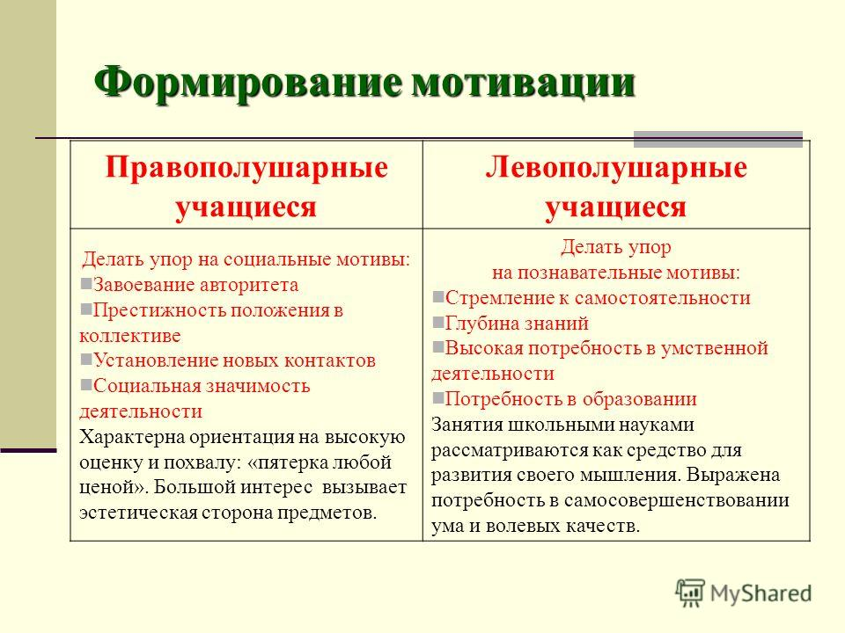

Slide 63
положительные эмоции
Искусство заставляет оба полушария одновременно работать в полную силу и, в то же время, активно взаимодействовать друг с другом. Тем самым искусство оказывает мощное воздействие на ассоциативные поля большого мозга, развивая их и создавая сложнейшие системы связей. Связей, имеющих важное значение в процессах мышления. Положительные эмоции определенно играют в этом явлении важнейшую роль.
Почему искусство оказывает наиболее сильное влияние именно на мальчиков?
Видимо, положительные эмоции — слабое звено в формировании ассоциативной деятельности коры их полушарий. Можно предположить, что недостаток ярких чувственных переживаний обедняет ассоциации, замедляет развитие ассоциативных полей коры, ослабляет у мальчиков взаимодействие полушарий, делает работу мозга менее динамичной. Речевое мышление и другие функции левого полушария оказываются вне эмоциональной сферы правого полушария, а это затрудняет развитие обеих систем, сужает сферы действия ассоциативных полей.

Slide 64
положительные эмоции
положительные эмоции благоприятствуют развитию мышления ребенка, особенно мальчиков

Slide 65
ВНИМАНИЕ!!!
Наши психологические, нейропсихологические, а главное — нейрофизиологические исследования поведения и активности мозга ребенка позволяют утверждать, что на самом деле мальчикам на всех этапах развития, особенно в детском саду и в школе
не хватает положительных эмоций.

Slide 66
Воспитание мальчика
Мальчикам для полноценного психического развития больше нужно тепла и ласки, заботы и участия и самых разнообразных форм поощрения.

Slide 67
Воспитание мальчика
Воспитание мальчика требует от родителей и учителей, может быть, больше чуткости, такта и наблюдательности, а также больше творчества и выдумки. Веселые сюрпризы, неожиданные путешествия в иные миры, волшебные письма от героев сказок (письмо от Карлсона) — все эти приемы, интригующие ребенка, возбуждают его фантазию. Воспитать умного ребенка — сложно, а вырастить тонко чувствующего человека — еще сложнее.

Slide 68
Эмоции
У мальчиков эмоции более избирательно повышают активность именно тех отделов коры мозга, которые ответственны за организацию той конкретной деятельности, которая для него эмоционально значима, мозг при этом у них более асимметричен, больше включаются моторные центры коры и «главнокомандующие мозга» — лобные отделы. А у девочек на эмоциональные воздействия мозг реагирует более активно, но менее избирательно: включаются почти все центры коры, ответственные за самые разные функции.
Интересно, что и по времени выраженность эмоциональных реакций различна. У мальчиков мозг реагирует избирательно и активизируется только в первые моменты эмоционального воздействия. А потом возникает блок, мозг перестает реагировать на эти воздействия, и мальчики как бы не слышат ни ваших замечаний, ни поощрений. Девочки, напротив, дают мощную эмоциональную реакцию, которая усиливается при повторении воздействия. При этом их мозг значительно более активен.

Slide 69
положительные эмоции
следует учесть, что положительные эмоции способствуют вовлечению ассоциативных структур мозга в психическую деятельность. А это именно то, что нужно для развития мышления, памяти, успешного обучения и, в конечном итоге, полноценного развития личности. Между тем, именно наше мнение о ребенке, наши оценки могут изо дня в день оказывать большое эмоциональное воздействие, придавать эмоциональную окраску всей жизни ребенка. Черные, негативные тона задерживают развитие, воспитание. Детям нужен позитивный настрой и положительное подкрепление своей деятельности со стороны взрослых! Именно на этом и надо строить воспитание!

Slide 70
Подберите добрые слова
Взрослые, когда вы делаете постоянные замечания, когда дети вас огорчают, не слушаются, они в буквальном смысле вас не слышат. Учтите это, пожалуйста. У ваших детей срабатывают механизмы сенсорной защиты. Мозг ребенка еще не зрел и очень раним — он отключается от вредных для него влияний (то есть от ваших слов), чтобы не сломаться. Подберите добрые слова, и вы увидите другой результат.

Slide 71
Формирование мотивации на биохимическом уровне
Создание ситуации радости и успеха!!!
При невыполнении этих условий потеря учебной информации – до 32%.

Slide 72
Поэтапная организация учебной деятельности на уроке
2-й этап - операционный

Slide 73
Правополушарные
Усваивают материал сначала глобально, а затем постепенно вычленяют отдельные элементы,
разработку новой темы начинать с демонстрации схемы, включающей все элементы последующей информации,
обучение на основе синтеза,
«за лесом не видят отдельных деревьев».

Slide 74
Левополушарные
Восприятие дискретное,
усваивают материал поэлементно с последующим синтезом,
для них адекватен аналитико – синтетический метод обучения грамоте,
обучение на основе анализа,
«левополушарные за отдельными деревьями не видят леса».

Slide 75
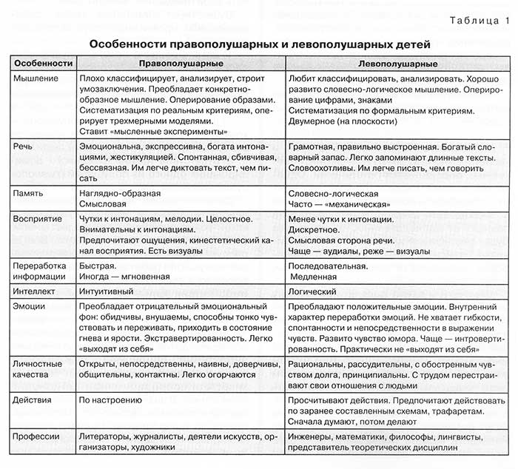

Slide 76
Особенности в обучении и поведении
Визуалы наблюдательны, ориентированы на внешний вид , с трудом запоминают словесные инструкции, но хорошо запоминают образы, не отвлекаются на шум, в чтении успешны, отличаются живой образной фантазией. При их обучении следует выделять различными цветами важнейшие аспекты содержания, записывать действия, использовать схемы, таблицы, наглядные пособия. Им результативнее самим читать текст учебника, чем слушать устное объяснение темы учителем. Рабочее место должно быть хорошо освещено. При плохом освещении снижается работоспособность.

Slide 77
Особенности в обучении и поведении
Аудиалы часто разговаривают сами с собой, говорят ритмически, легко отвлекаются на шум, предпочитают счет и письмо, легко осваивают иностранные языки, обучаются, слушая, хорошо читают новые слова, разговорчивы, легко повторяют услышанное, при чтении шевелят губами.
Их лучше обучать лекционным методом, используя вариации голоса.
Их работоспособность повышается в условиях тишины, незначительный шум в классе мешает усвоению материала.

Slide 78
Особенности в обучении и поведении
Кинестетики при общении стоят близко, стараясь под любым предлогом касаться собеседника, подвижны, имеют хорошо развитую координацию движений, много жестикулируют, обучаются на практике, при чтении водят пальцем по строчке, помнят общее впечатление, имеют хорошую интуицию, слабы в деталях, лаконичны.
При их обучении следует использовать жесты, прикосновения и типичную для них медленную скорость изложения материала. При объяснении новой темы можно использовать приемы преувеличения значимости событий. Им важно комфортное состояние тела.

Slide 79
ИНТЕРЕСНО И ВАЖНО!!!
Но, предположим, отобрал педагог начальной школы для себя группу детей, которых легко научить по данной методике основам грамоты. Тогда встает вопрос: а хорошо ли детям в коллективе, составленном из одинаковых по типам асимметрии мозга, по типам мышления, по типам психики сверстников, легко ли жить и учиться в таком классе, легко ли найти друзей среди похожих на тебя?
Наши исследования показывают: нет, нелегко, тяжело складывается такой коллектив, сложны в нем отношения между детьми, трудно учителю при передаче определенного круга знаний — не на кого опереться в классе, нет разнообразия откликов, многосторонности восприятия материала.

Slide 80
Особенности в обучении и поведении
Замечания ученикам необходимо делать на языке их модальности:
Визуалу – покачать головой, погрозить пальцем,
Кинестетику – легко прикоснуться к плечу,
Аудиалу – сказать шепотом: «Ш – ш – ш»

Slide 81
ВЫВОД
Для передачи информации необходимо обязательно учитывать асимметрию головного мозга, используя слуховой, визуальный и кинестетический каналы.
Необходим подбор методов, учитывающих эти особенности!!!
Учитывая индивидуальные особенности коммуникации детей, их приоритеты, необходим правильный подбор способов организации деятельности

Slide 82
ВЫВОД
Развивать надо и то, и другое полушарие, применяя лево-право-полушарный подход. Опираемся на сильные стороны и развиваем слабые!

Slide 83
Поэтапная организация учебной деятельности на уроке
3-й этап - результативный

Slide 84
Результативный этап урока является диагностирующим и определяющим прогнозы на будущее.Ученики также корректируют учебную деятельность при помощи учителя: их осознанное отношение к итогам должно стать стимулом к предстоящей деятельности, т.е. сформировать мотивацию к дальнейшему учению.

Slide 85
оценка детей
Когда мы оцениваем деятельность мальчика, он вновь переживает те фрагменты деятельности, которые оцениваются. Тогда становится понятным, почему мальчики могут и не реагировать на оценку: «я тобой не доволен». Она не имеет для него смысла. Мальчик обязательно должен знать, чем вы недовольны и как бы вновь «проиграть» в мозгу свои действия.
Девочкам же, как мы уже говорили, нельзя сразу сказать слово «плохо», т.к. бурная эмоциональная реакция, резко возросшая активность всех центров коры мозга не позволит ей рационально осознать, что именно «плохо» в ее деятельности и что надо изменить. Такая оценка просто не достигнет своей цели — помочь ребенку понять и исправить свои ошибки.

Slide 86
Смысловые ценности оценки
Для мальчиков более значимы похвальные слова «молодец», «настоящий мужчина», при этом в коре головного мозга повышается общий уровень функциональной активности,
Для девочек следует давать оценки, имеющие более сильный эмоциональный компонент, «умница», «красавица»,
Для мальчиков очень важно, ЧТО оценивается в их деятельности
Для девочек – КТО их оценивает и КАК,
Мальчиков интересует суть оценки, а для девочек важно, какое они произвели впечатление.

Slide 87
двигательная активность детей
Очень часто родителей раздражает повышенная двигательная активность детей, особенно мальчиков, и они пытаются самыми разными способами ограничить ее, не подозревая о том, что это наносит непоправимый ущерб не только двигательной функции ребенка, но и развитию его речи, мышления, памяти. Это связано с тем, что активация моторных областей мозга, обеспечивая многочисленные связи с ассоциативными отделами, стимулирует развитие всех высших психических функций. Особенно это относится к мальчикам.
И поэтому, дорогие взрослые, вы должны не ограничивать активные действия ребенка, особенно мальчиков, а придавая им игровой, познавательный характер, всячески способствовать развитию произвольных движений, составляющих основу наглядно-действенного мышления, свойственного маленькому ребенку.

Slide 88
Стиль деятельности учителя с асимметрией головного мозга
Авторитарно – подавляющий стиль (встречается у 7,1% левополушарных учителей, у 3,2%-правополушарных и у 12,9%-равнополушарных)
Индивидуально – ориентированный стиль
(у 29,0% - правополушарных, у 1,1% -левополушарных и у 41,9% равнополушарных)
Либерально – равнодушный стиль
(у 1,6%- правополушарных, у 3,2% - равнополушарных, а у левополушарных такой стиль не выявлен)

Slide 89
Алешу можно отнести к левополушарникам. У одной учительницы тот же, что и у него, тип, а у другой — противоположный (правополушарный). Итак, вот список характеристик, данных Алеше первой и второй учительницей:
спокойный — неспокойный
терпимый — нетерпимый
владеющий собой — несдержанный
стойкое настроение — капризный
решительный — нерешительный
старательный — неряшливый
деятельный — пассивный
быстрый — медлительный
стойкий — нытик
храбрый — боязливый

Slide 90
ОБЩИЙ ВЫВОД
Итак, даже рассматривая развитие психики ребенка только под одним углом зрения: асимметричного распределения функций между двумя полушариями мозга, неравнозначности в работе правой и левой руки, глаза, уха, мы приходим к выводу о том, что процесс обучения уже ребенка-дошкольника, а тем более школьника, должен учитывать его индивидуальные особенности.

Slide 91
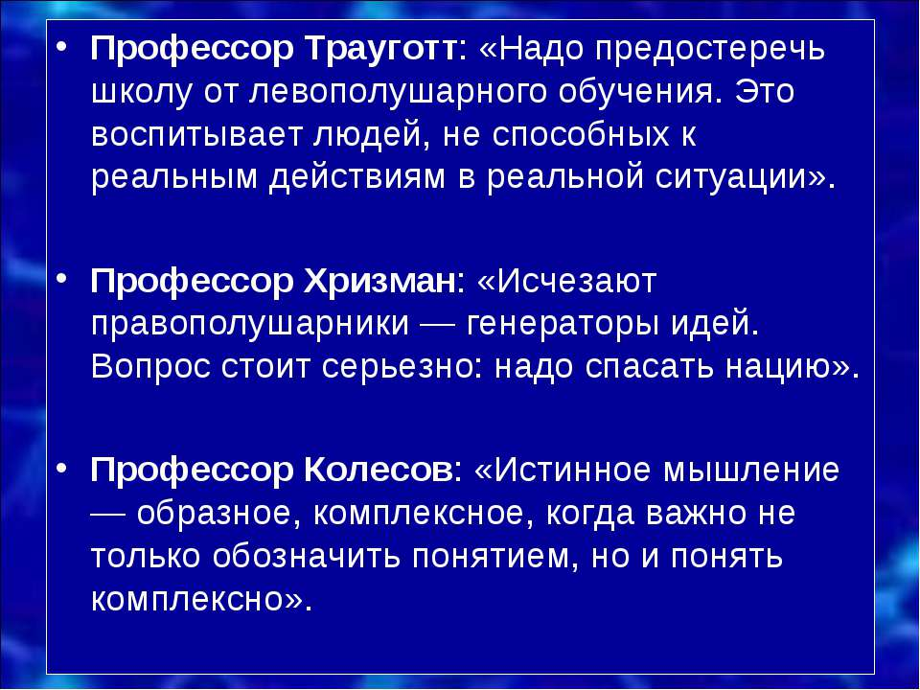

Slide 92
И долгий путь формирования мозга и психики у каждого, вступающего в этот мир, свой. Но, к несчастью, мы ведем ребенка к знанию часто совсем не той дорогой. А дорога эта одна — общепринятые в данное время и в данном детском учреждении программы и методики обучения. И счастлив тот ребенок, воспитатели которого ищут, протаптывают для него ту единственную тропинку, которая именно его быстрее всего приведет к цели. Это трудный путь для любого родителя и педагога, но его итог — здоровье и успехи нашего ребенка, его будущее.

Slide 93
ПРИЛОЖЕНИЯ

Slide 94
Сочетание ведущей руки, глаза, уха, степени праворукости вязаны с функциональной асимметрией мозга.
Использование этих признаков — простой, но полезный способ заглянуть в «лабораторию межполушарного мышления» ребенка.

Slide 95
Оценка степени праворукости
Родители и педагоги могут отнести ребенка к левшам или правшам, наблюдая за ним изо дня в день. Какой рукой ребенок обычно берет мелкие предметы, какой машет на прощание, какой рисует, пишет, бросает мячик и т. д.
Более 90% детей — правши. Но праворукость может быть выражена в разной степени. Высокая праворукость указывает на повышенную активность левого полушария. Для оценки степени праворукости используются несложные тесты.

Slide 96
ТЕСТЫ «Определение степени праворукости»
1. Раздавать карты (ведущая рука та, что раскладывает карты).
2. Хлопать в ладоши (ведущая рука сверху).
3. Отвинтить гайку, накрученную на болт.
4. Погладить игрушечную зверюшку, держа ее в руке (ведущая рука гладит ).
5. Вдеть нитку в иголку (для малышей — палочку в кольцо ).
6. Показать, как зажигают спичку.
7. Открыть (отвинтить) пробку на пузырьке.
8. Проделать движение игры «Сорока-сорока» (рисовать пальцем одной руки круги на ладони другой).

Slide 97
Правила проведения тестов.
Желательно как можно меньше показывать самому. Предметы располагаются таким образом, что их одинаково удобно взять и правой, и левой рукой. Малышей тестируют в игровой форме.
Подростки не должны догадываться об истинной цели эксперимента

Slide 98
ВЫВОД
Если треть и более действий выполняется при более активной роли левой руки, следует считать праворукость низкой.
Если из 8 заданий все 8 или 7 выполнены правой рукой, степень праворукости высокая.

Slide 99

ТЕСТ «Определение ведущего глаза»
Ребенку дают лист бумаги небольшим отверстием. Его просят держать лист на вытянутых руках и смотреть двумя глазами на переносицу взрослого, говорящего в нескольких метрах перед ним. При этом взрослому обычно виден либо правый, либо левый глаз ребенка.

Slide 100
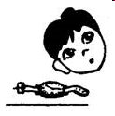
ТЕСТ «Определение ведущего уха»
Ребенка просят послушать, тикают ли часики. Маленькие часы должны лежать или висеть перед ребенком строго по центру. Для подростков тест необходимо маскировать под другое задание. (Например, без часов: «Проверим ваше воображение. Представьте, что на столе лежат крохотные часики. Не беря их в руки, наклонитесь и представьте, что слышите, как они тикают».)

Slide 101
ИНТЕРЕСНО!!!
С другой стороны, при одной и той же школьной методике обучения, при одной и той же учительнице, мальчики и девочки приходят к одним и тем же умениям разными путями, используя разные стратегии, опираясь на специфические формы мышления, свойственные преимущественно правому или левому полушарию. Но как же это может быть, если учитель объясняет на уроке одинаково для мальчиков и девочек?

Slide 102
ПРИМЕР решения задачи
Пространственное мышление — привилегия правого полушария. Детям предлагается задача, в которой необходимо доказать равенство (или подобие) треугольников. Правополушарники (чаще мальчики) решают ее чисто пространственным методом: мысленно поворачивают рисунок одного из треугольников в пространстве и накладывают его на другой, а потом переводят решение в речевой план и доказывают равенство, действуя методом «от противного» («если бы они не были равны, то...»). Таким образом, пространственную задачу они решают пространственным методом — наложением.
Левополушарники (чаще девочки и учительница вместе с ними) решают пространственную задачу речевым, знаковым методом. Они обозначают все углы и стороны буквами и, не обращая внимания на чертеж, действуют только с этими буквенными обозначениями (если угол АВС равен углу ВСD, а сторона ВС общая...). Запись решения в тетради выглядит и у тех, и у других одинаково, а стратегия решения при этом может быть совершенно разной.

Slide 103
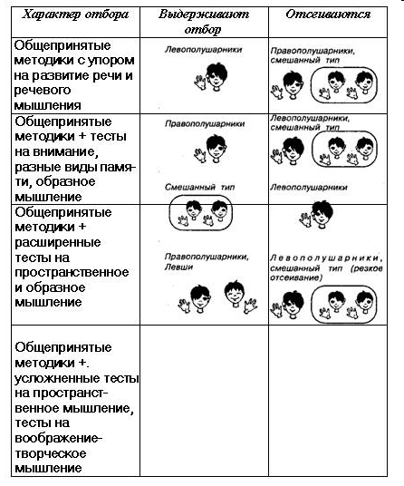
Избирательность разных видов конкурсного отбора мальчиков 6-7 лет с разными типами функциональной асимметрии мозга.

Slide 104
Другой вопрос связан с переходом из начальной школы в среднюю, так как методы преподавания часто не увязаны между собой и разные предметы могут подаваться по разным методикам: «левополушарным» или «правополушарным».

Slide 105
Но вернемся к школьной математике. Кого в школе считают математически способными? Тех, кто склонен к логическому, аналитическому мышлению, или тех, кто обладает отличной памятью и за счет этого преуспевает во всех школьных науках. А Эйнштейн и в нашей школе имел бы двойку по математике и считался бы неспособным. Если преподавание математики или физики формализовано, опирается на заучивание таблиц и формул, на «цепное» мышление и не дает простора творчеству и математическому воображению, направлено только на результат, а не на поэзию самого процесса мышления (и именно так обычно происходит в школе), то математики-правополушарники не имеют возможности проявить себя, познать свои собственные способности, вырабатывают негативное отношение к математике и физике, закрывая для себя и в будущем всякую возможность заняться этими науками.

Slide 106
Почему при письме на компьютере эти дети не делают ошибок? Потому что мозговые механизмы организации письма в тетради (движения руки, моторный образ слова, зрительный образ слова, написанного от руки) совсем иные, в деятельность вовлекаются другие центры мозга.

Slide 107
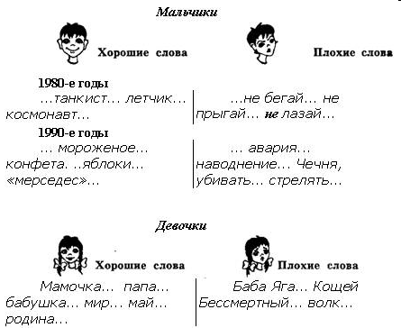

Slide 108
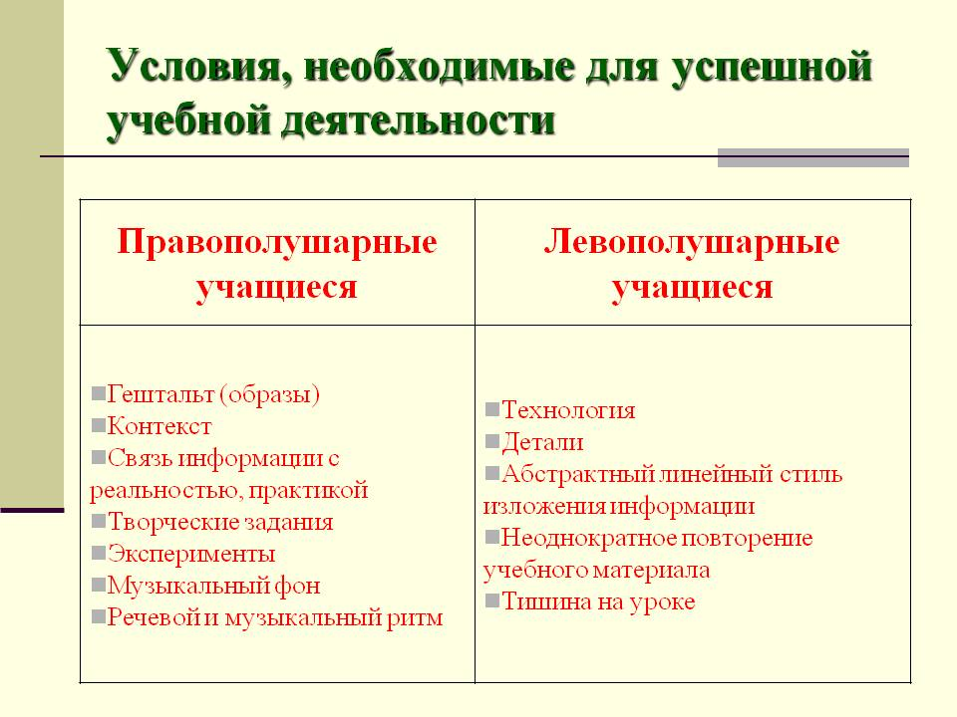

Slide 109
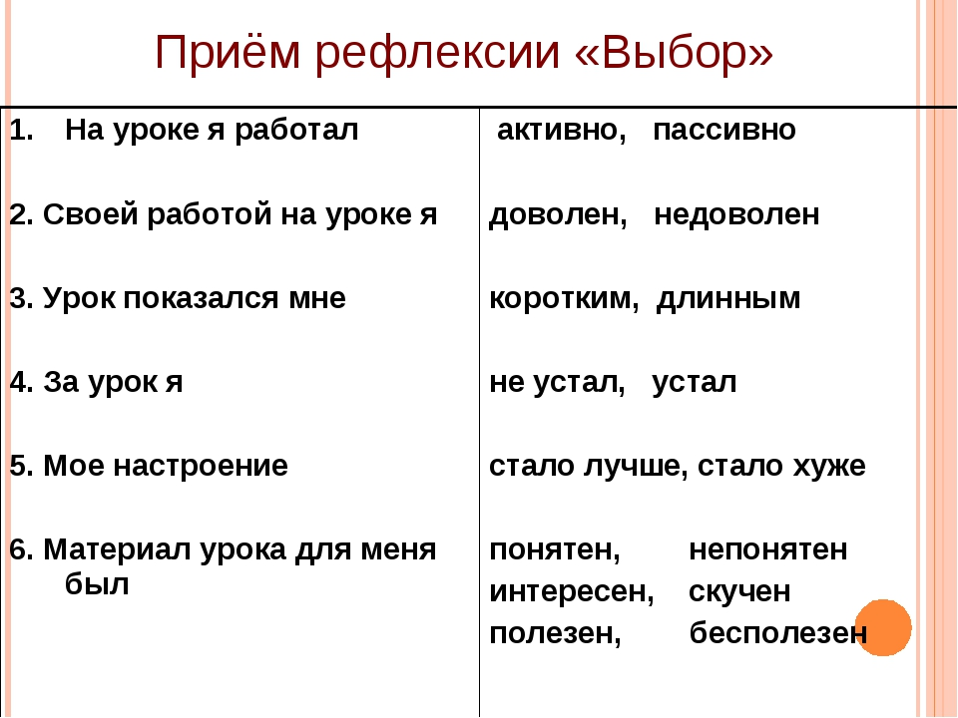

Slide 110
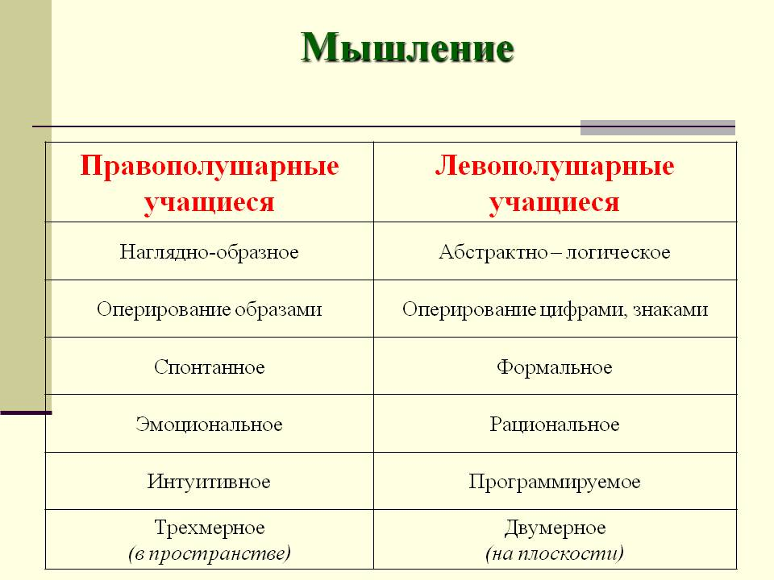

Slide 111
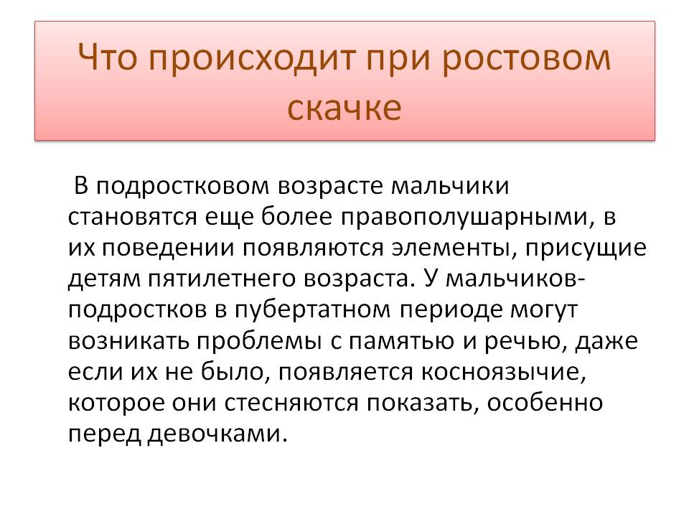

Slide 112
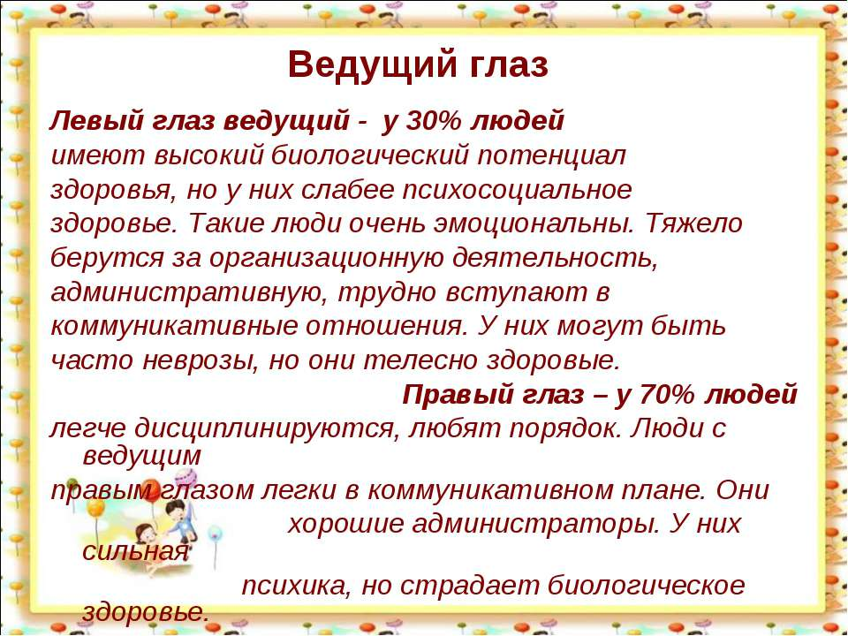

Slide 113
